Slide 1
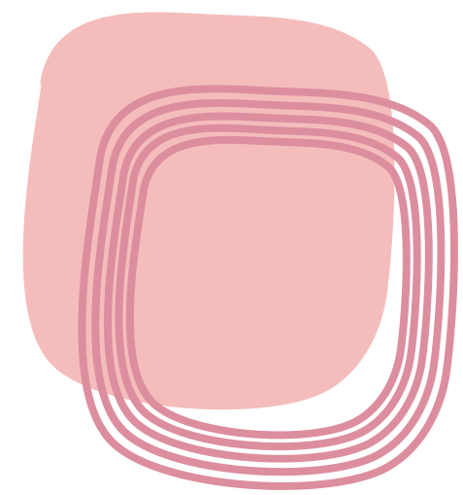

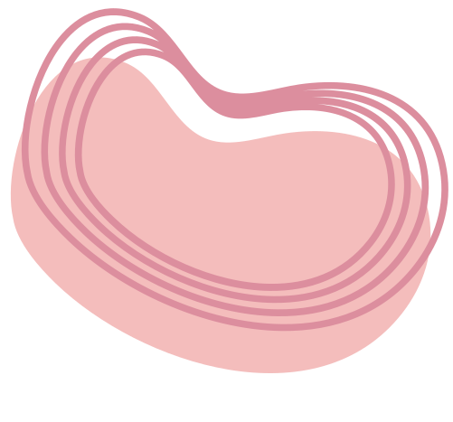
Държавен изпит за придобиване на трета степен на професионална квалификация - част по теорията на професията по професия код 481030 „Приложен програмист”
специалност код 4810301 „Приложно програмиране”
Тема: Виртуално студио за маникюр (Virtual Nail Art Try‑On).
Дипломант:Елонка Назърова
Notes:
Уважаема, г-жо Директор, Уважаема комисия уважаеми гости….
(ако има такива/или поименно- ако е един конкретен гост)
Аз съм Елонка Назърова
Темата на моя дипломен проект е „Виртуално студио за маникюр“.Насочен е към създаването на приложение, което позволява на потребителите да изпробват различни маникюрни дизайни виртуално върху собствената си ръка.

Slide 2
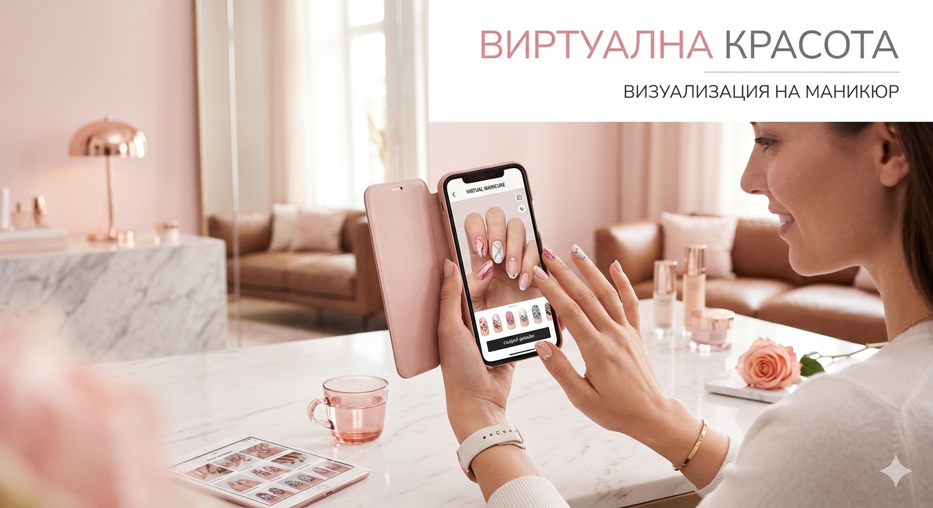
Notes:
В последните години дигиталните технологии навлизат все повече в сферата на красотата.Много клиенти се колебаят какъв маникюр да изберат и искат да видят предварителен резултат.Затова виртуалните приложения са актуални, защото позволяват лесна и бърза визуализация на различни дизайни.

Slide 3
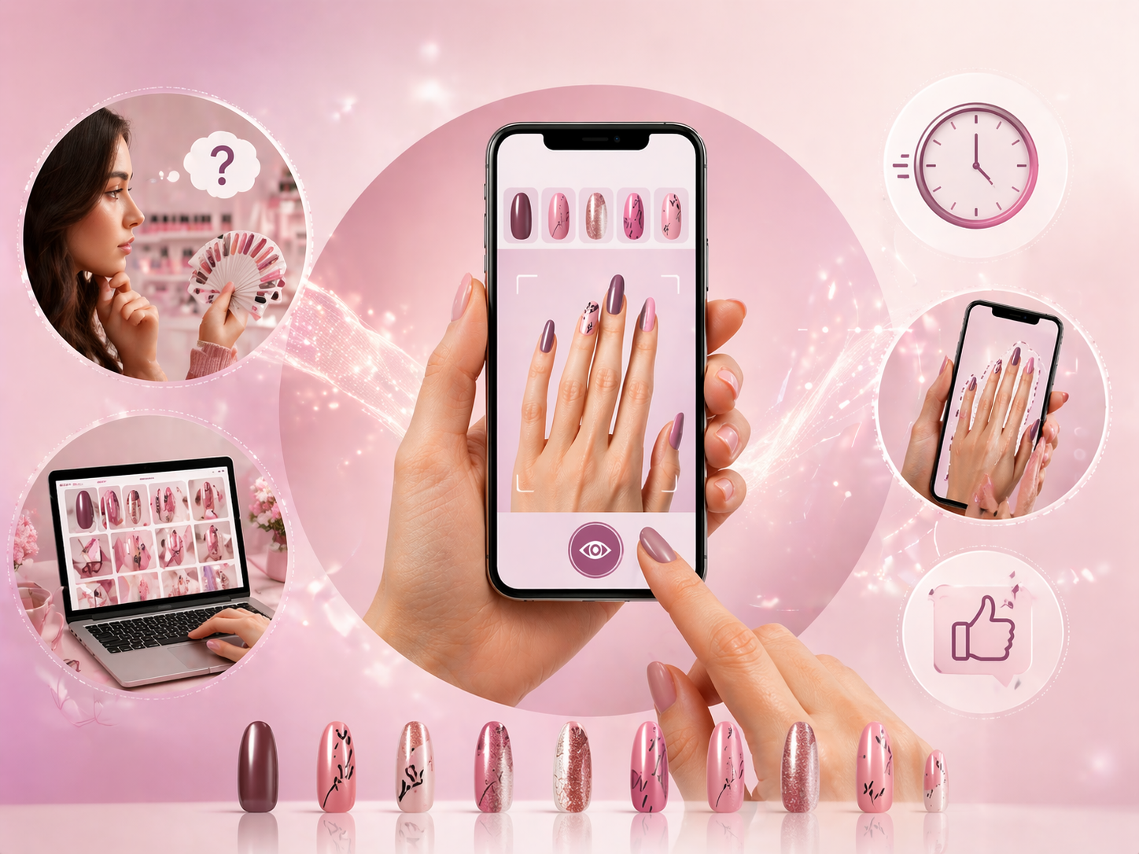
Цел на проекта
Notes:
Основната цел на проекта е създаване на приложение, което позволява на потребителя първо да избере маникюрен дизайн от галерия, а след това да качи снимка на ръката си или да използва камерата, за да види как избраният дизайн би изглеждал върху ноктите му.

Slide 4


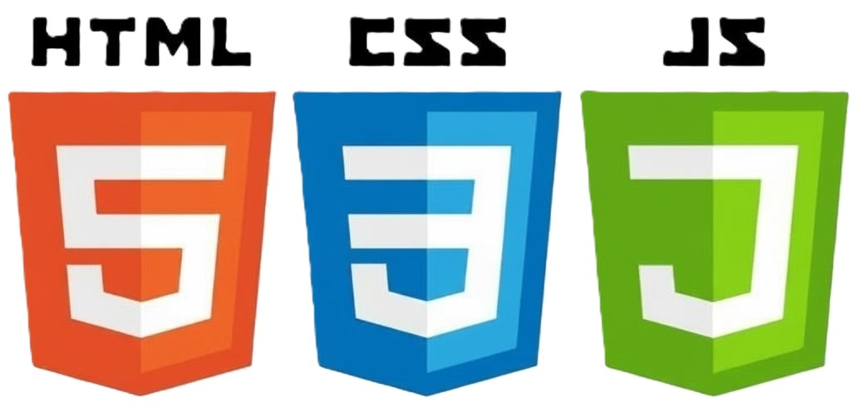


Използвани технологии
Notes:
Проектът е разработен с Python. Сървърната част е реализирана с Django, разпознаването на ръката – с MediaPipe, а обработката на изображения – с OpenCV и Pillow. Потребителският интерфейс е изграден с HTML, CSS и JavaScript.

Slide 5
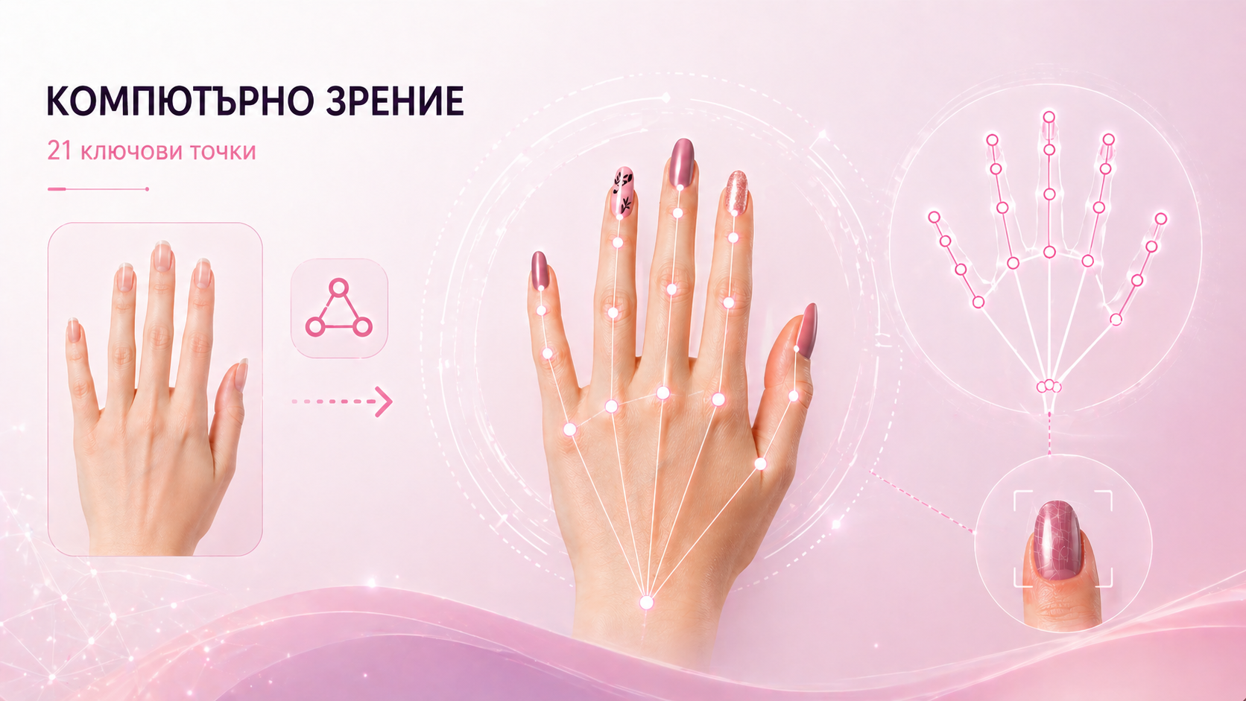
Notes:
Компютърното зрение позволява на компютрите да разпознават изображения. В проекта се използва MediaPipe, която открива 21 ключови точки на ръката и чрез тях се определя позицията и ориентацията на ноктите.

Slide 6
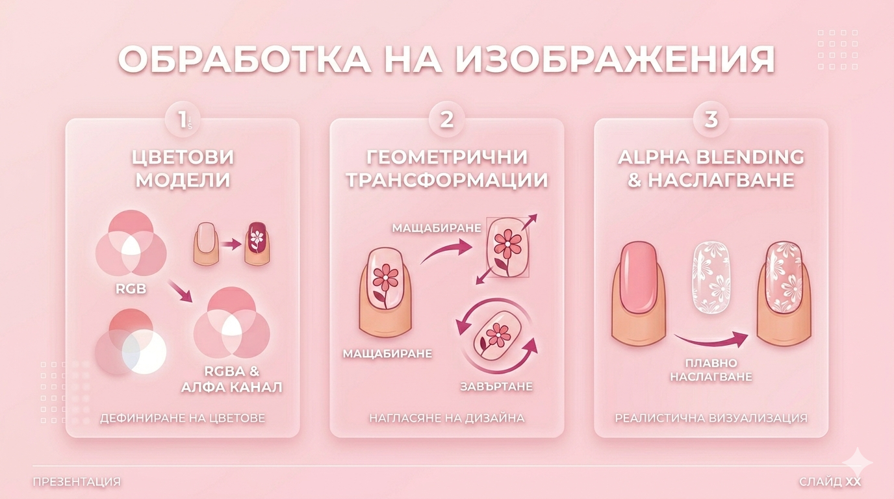
Notes:
За по-реалистична визия се използват техники за обработка на изображения – цветови модели като RGB и RGBA, промени в размера и завъртане на изображението, както и alpha blending за плавно наслагване на дизайна върху ноктите.

Slide 7
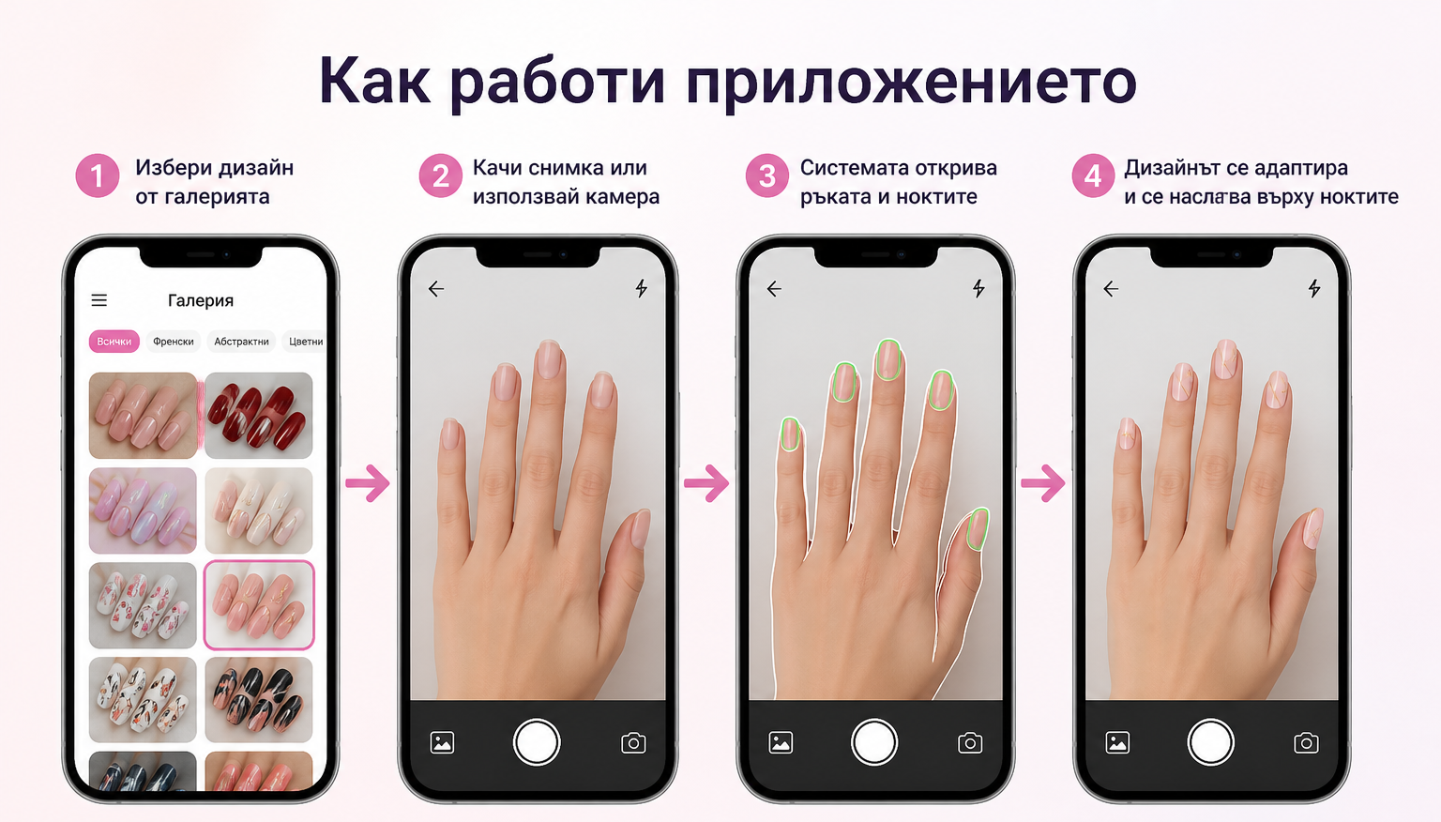
Notes:
Първо се избира дизайн от галерията. След това се качва снимка или се използва камера. Системата открива ръката и ноктите, а накрая адаптира дизайна и го наслагва върху тях.

Slide 8
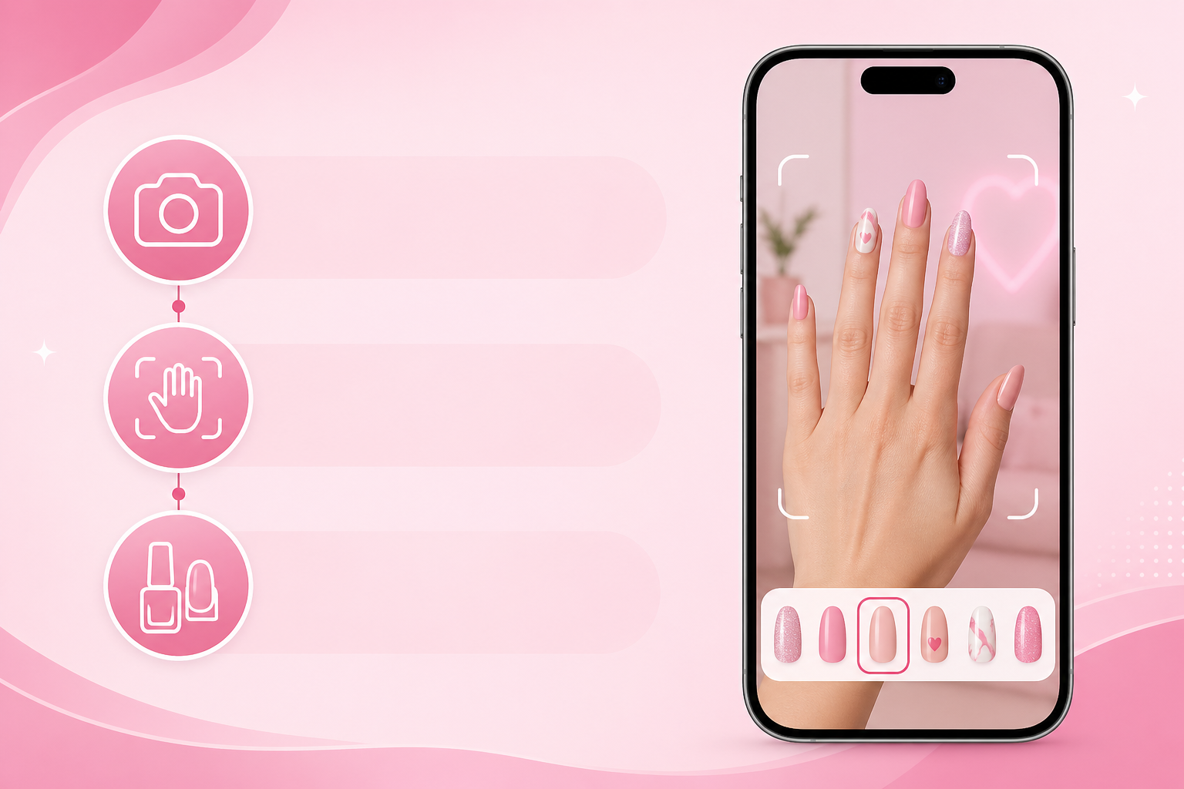
Функционалности
Notes:
Приложението позволява качване на снимка или използване на камера в реално време. То автоматично разпознава ръката и пръстите, а избраният маникюрен дизайн се наслагва върху ноктите и се показва веднага.

Slide 9
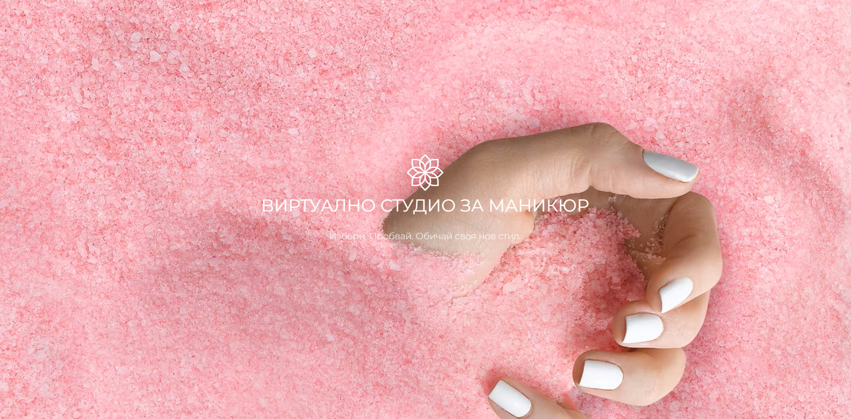
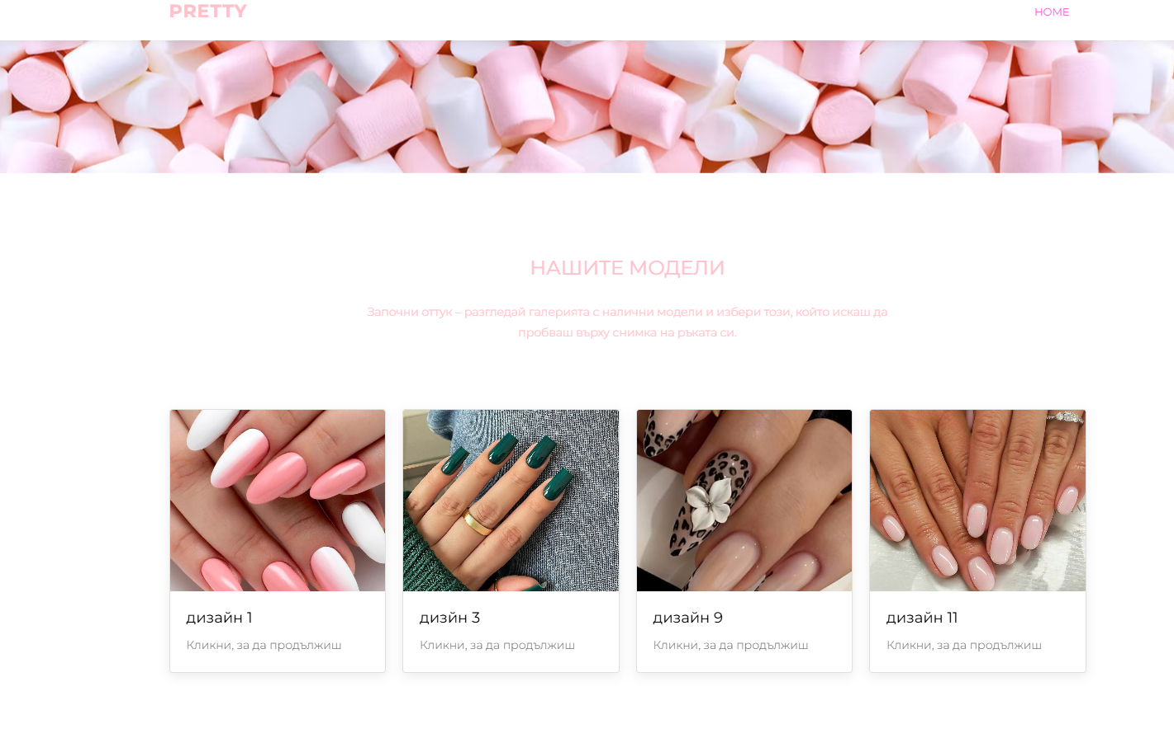
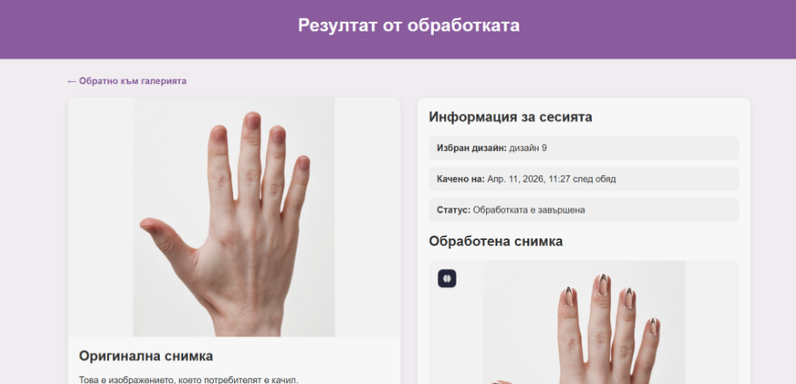
Notes:
Създаденото приложение показва как компютърното зрение и обработката на изображения могат да се използват за интерактивни дигитални решения. В бъдеще системата може да се подобри и да се приложи в индустрията за красота.

Slide 10
Благодаря Ви за вниманието!
Notes:
Благодаря ви за вниманието.
Готова съм да отговоря на вашите въпроси?
Едно от предизвикателствата, на които бях подложена, беше точното изчисляване на размера и завъртането на изображението. В Python има различни библиотеки за работа с изображения, една от тях е MediaPipe, която открива ръката и важни точки по нея.Понеже снимките не винаги са еднакви – ръката може да е под различен ъгъл или при различна светлина – точността понякога може да бъде различна и изображението да не се подравни напълно точно.
Афинните трансформации са начин да местиш, въртиш и променяш размера на изображение, за да го напаснеш точно върху обект без да го изкривяваш.

